Slide 1
Praktinė patirtis įgyvendinant vietinių trumpųjų maisto grandinių plėtros iniciatyvas
Artūras Jakubavičius – Lietuvos inovacijų centras

Slide 2
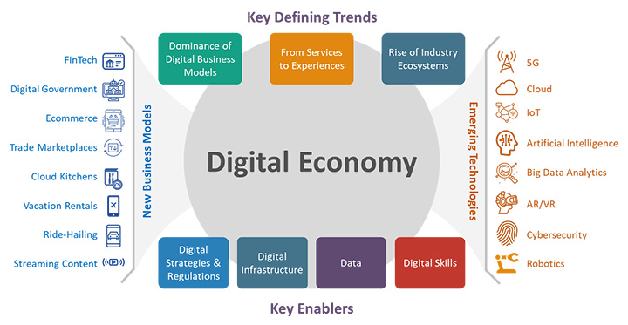
Skaitmeninė ekonomika
Žiedinė ekonomika
Sidabrinė ekonomika

Slide 3
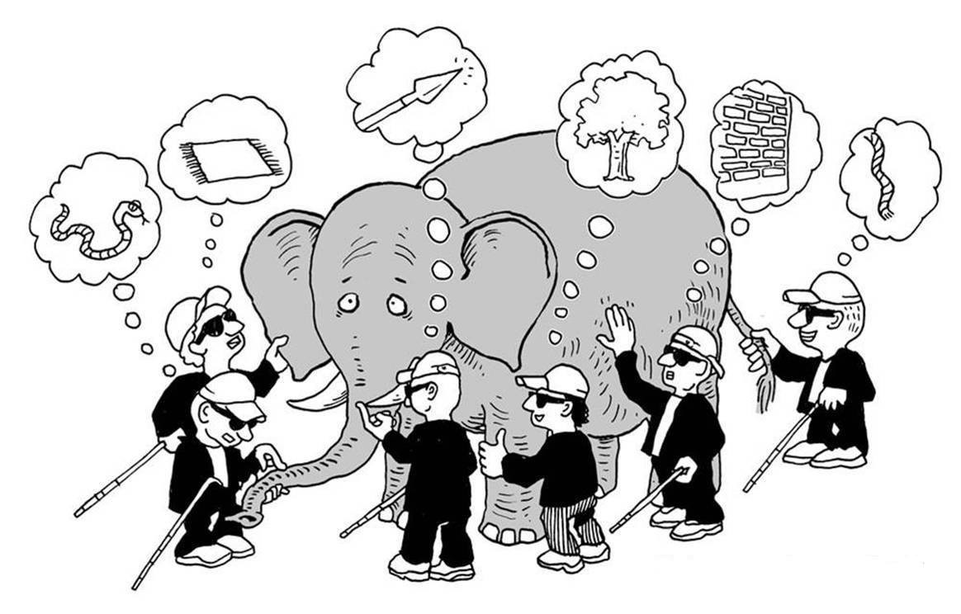
Trumpoji maisto tiekimo grandinė (TMTG)
kai produktai iš ūkių trumpiausiu keliu tiekiami tiesiai pirkėjams, ugdymo, sveikatos priežiūros įstaigoms
kai betarpiškais nuolat tobulinamais gamintojų santykiais su vartotojais grindžiama tiekimo grandinė, kurios pagrindinis bruožas yra produktų vertės ir vartojimo prasmės kūrimas, gebėjimas tiekti maistą, leidžiant vartotojui pačiam spręsti apie maistą, produktų kokybę ir patrauklumą, remiantis savo žiniomis, patirtimi ar vaizduote

Slide 4
TMTG nauda
Valstybei
Regionui
Bedruomenei
Verslui / ūkininkams
Žmonėms
Galli & Brunori, 2015

Slide 5
Link TMTG
Kas - “už”?
Sąjungininkai?
Kas - “prieš”?
Priešai: “vidiniai” ir “išoriniai”?

Slide 6
Partnerystė
tai dviejų (ar daugiau) subjektų/partnerių susitarimas dėl bendros veiklos, kuria siekiama įgyvendinti bendrus tikslus bei užtikrinti abipusę naudą, išnaudojant bendradarbiavimo privalumus
Tikslai/
problemos
Tikslai/
problemos
Tikslai/
problemos
skirtingų individų/grupių kooperavimasis egzistuojančioms problemoms spręsti, naudojant konstruktyvias priemones ir darbo metodus
Susitarimas

Slide 7
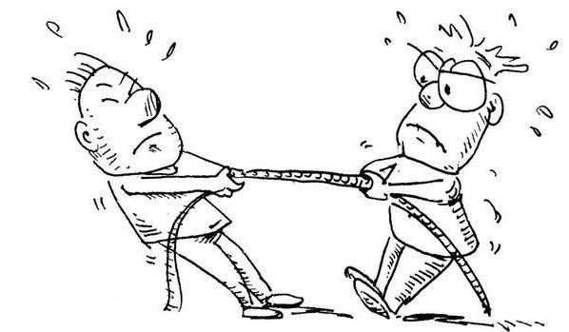
Verslo modeliai
↔
Išlieka ne stipriausios ir net ne protingiausios rūšys, o tos, kurios geriausiai prisitaiko prie pokyčių.
(Čarlsas Darvinas)

Slide 8
Mechanizmas (1)
Pasidaryk pats
Prinorink kitus
↔

Slide 9
Mechanizmas (2)
Turiu labai gerą idėją, tik neturiu pinigų
Turiu pinigų, tik nėra idėjų

Slide 10
Partnerystė – ³K
Konsorciumas –
laikinas sutarimas/ susivienijimas (bendras projektas/sandoris)
Klasteris –
sutarimas/susivienijimas (bendri ekonominiai interesai, vertės kūrimo grandinė)
Kartelis –
sutarimas/susivienijimas (monopolija ir maksimalus pelnas - susitarimas dėl prekių realizavimo sąlygų, kainų, įmokų terminų ir pan.)

Slide 11
Klasteris (LT)
Sutarimas/susivienijimas:
Jungtinė veikla
Bendras ekonominis interesas dalyvauti produktų/paslaugų vertės kūrimo grandinėse
Nepriklausomi klasterio nariai
y₁
Klasteris
y₂
X₁
X₂
X₆
X₁₀
X₅
X₇
X₃
X₁₁
X₄
X₈
X₁₂
Z₁
X₉

Slide 12
Inovatyvus viešasis pirkimas
Tai viešasis pirkimas, kai perkančioji organizacija, techninėje specifikacijoje apibrėždama perkamą objektą, įtraukia reikalavimus, kurie užtikrina, kad perkančioji organizacija įsigytų inovatyvių produktų ar procesų, kurie geriausiai tinka efektyviai atlikti perkančiosios organizacijos funkcijas ar pasiekti strateginius tikslus
Inovacija yra naujas arba patobulintas produktas ar procesas (arba jų derinys), kuris ženkliai skiriasi nuo ankstesnių vieneto produktų ar procesų ir kuris yra prieinamas potencialiems naudotojams (produkto atveju) arba kuris vieneto yra naudojamas (proceso atveju) (Oslo vadovas, 2018)
Inovacija – naujas arba patobulintas produktas ar procesas (arba jų derinys), kuris reikšmingai skiriasi nuo ankstesnių subjekto produktų ar procesų ir kuris (produktas) yra pateiktas potencialiems naudotojams arba kuris (procesas) subjekto yra naudojamas, tai yra įdiegtas į rinką, viešojo valdymo, socialinę, kultūros sritį (LR technologijų ir inovacijų įstatymas, 2018)

Slide 13
Viešosios pagalbos tipai LT
Tiesioginė parama
Subsidijos
Investicijos į kapitalą
Tiesioginės paskatos
0 % investicijoms į technologijų diegimą
Netiesioginė parama
Inovacijos paramos paslaugos
Inovacijų konsultavimo paslaugos
Paskolos / garantijos
300 % MTEP išlaidoms
2 metų MTEP įrangos amortizacija
5 % pelnui iš IN ir kompiuterinių programų

Slide 14
Vietoj išvadų ...

Slide 15
Vietoj išvadų.....
Beprotybė pasireiškia tada, kai vėl ir vėl darai tuos pačius dalykus, bet tikiesi skirtingų rezultatų
Albert Einstein
Didžiausias sunkumas keičiant įmonės kursą yra susijęs ne su naujų idėjų kūrimu, o su senųjų atsisakymu
John Maynard Keynes

Slide 16
Efektyvių plėtros sprendimų beieškant
Europos skaitmeninių inovacijų centras
ESIC tinklo partneris Lietuvoje
Išlikti negalima išnykti !
Kur padėsime kablelį?
Fotolia nuotr. / Gydytojas ir pacientė

Slide 17
Artūras Jakubavičius +370 687 36632 a.jakubavicius@lic.lt

